Slide 1
Macroeconomía y Políticas Públicas
2022 Segundo Semestre
Rafael Plaza
Prohibida su reproducción total o parcial

Slide 2
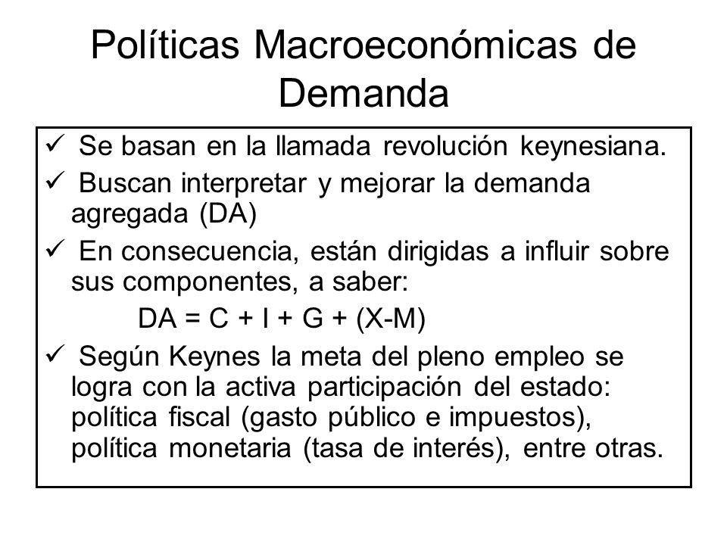
Recordar

Slide 3
Política fiscal
Gasto público e impuestos
Recordar: Una política de estabilización (PE) apunta a mantener a raya a la inflación actuando sobre la DA. Así, se las conoce como “políticas de demanda”.
La política fiscal es una PE, por tanto, también influye en la DA pero no a través de la inversión (como la PM), sino a través del gasto e ingresos públicos. Instrumento de regulación de la DA (recordar a Keynes). Es aquella política que emplea el gasto público y los impuestos para influir en la actividad económica de un país.
El gasto público (G) es un componente de la DA.
Los ingresos públicos (recaudación tributaria o fiscal) tienen incidencia indirecta sobre la DA, pues afectan la renta disponible de las familias y, por consiguiente, su consumo (C).
Instrumentos de la PF son, entonces:
  Presupuesto fiscal (apunta a G y a políticas de G).
  Tributación (legislación tributaria, apunta a la recaudación fiscal y a políticas tributarias).
  Limitante estructural: Ambos instrumentos son dependientes del sistema político (gobierno, legislatura o ambos). Ello tiene efecto más o menos limitante de la capacidad de la PF como PE, según veremos.

Slide 4
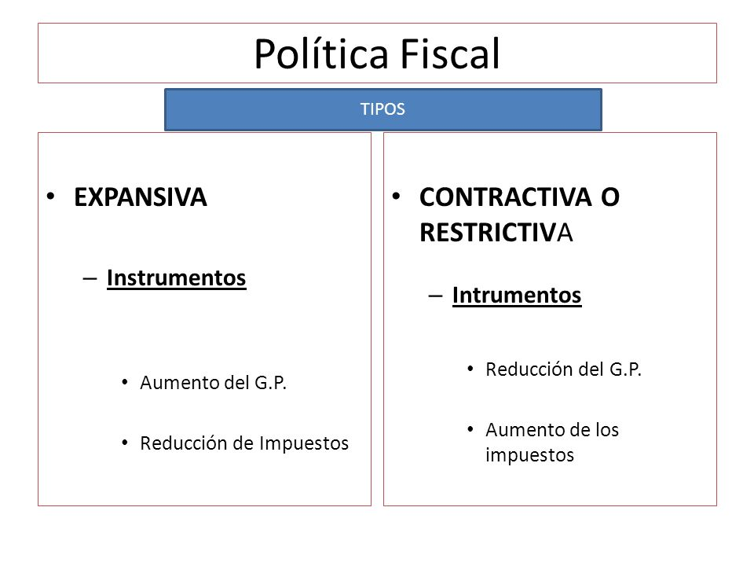
Política fiscal

Slide 5
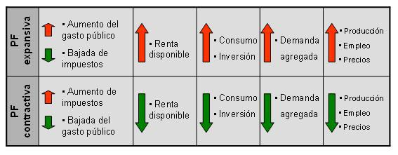
Política fiscal

Slide 6
Gasto público
Política preferida de gobiernos de signo socialdemócrata.
La PF de G es, en teoría, la más eficaz para estimular la DA.
  Ejemplo: Economía bajo su potencial y gobierno compromete un programa de gasto público de valor $100. La DA aumenta en esa suma.
  El gobierno lo implementa y hace pagos por $100. La renta de los agentes receptores aumenta en 100.
  Éstos gastarán parte de esa renta ($80) y ahorrarán el resto ($20). Por lo que el consumo privado (C) aumenta en $80 el que configura un nuevo aumento de la DA que va a parar, en forma de renta, a nuevos agentes receptores quienes, a su vez, volverán a ahorrar una parte ($20) y saldrán a consumir el restante ($80).
  Y así con sucesivos nuevos impulsos a la DA en cada ronda.
  Sumados todos esos aumentos sucesivos, el aumento de la DA resultante de un aumento inicial del gasto público (G) por valor de $100 es de $500, cinco veces el aumento inicial.

Slide 7
Propensión marginal al consumo (PMC)
La PMC mide el efecto total sobre P si sumamos todos los ciclos/rondas de incremento de gasto (G).
PMC es el incremento en el consumo privado cuando la renta disponible aumenta $1.
O, dicho de otro modo, PMC es la parte de la renta disponible adicional que los agentes económicos consumen (no ahorran).
O PMC es la fracción de un peso adicional de renta disponible (RD) que se consume.
PMC = Δ Consumo privado / Δ RD
La RD son las rentas/ingresos después de impuestos (pero en nuestro ejemplo asumimos que los impuestos no existen).
Dado que los consumidores gastan parte, pero no todo, la PMC varía entre 0 y 1.

Slide 8
Propensión marginal al ahorro (PMA)
La propensión marginal al ahorro (PMA) es la parte de la renta disponible adicional que los agentes económicos ahorran (no consumen).

Slide 9
Multiplicador (de GA en Inv)
PMC y PMA
Especie de reacción en cadena: Una Δ (+ ó -) del Gasto agregado (GA) => Δ Renta lo que -a su vez- conlleva Δ posteriores en el G agregado, por medio de ciclos sucesivos de aumento (o caída) en el consumo privado (de acuerdo a la propensión marginal al consumo, PMC).
Suponemos:
  Tasa de interés estable, dada.
  No existe G público ni impuestos.
  Importaciones y exportaciones son cero.
  Sin inflación (sin alterar NGP).
  Oferta de producción adicional a precio fijo, esto es, sin variar NGP. Ej.: Imagine empresas gastando en bienes de inversión por $100M (gasto en inversión), esto implica, producción adicional de bienes y servicios por $100M.
    Cadena: Δ G en inversión => Δ P (output en = suma) => Δ Rta. Disp. (familias, en forma de beneficios y salarios) => Δ C (consumo privado) => Δ P (output). Y así, sucesivamente.
    Corolario: Cambios en el G agregado (de inversión, de consumo, etc) se traducen en cambios en la producción (P) agregada (medido vía PIB real).
    Resultado: Un incremento en G de Inversión original lleva a un cambio en el PIB real que es un múltiplo del cambio inicial en la inversión.
Rodeo: PMC y PMA

Slide 10
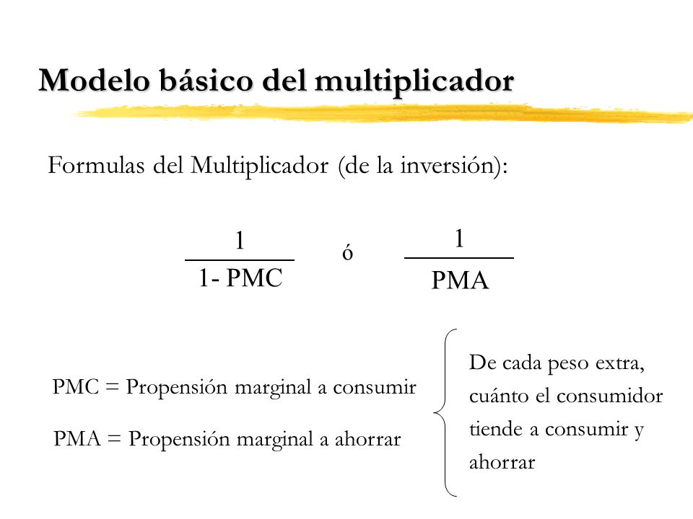
Multiplicador (de GA en Inv)

Slide 11
Multiplicador (de GA en Inv)
  El mecanismo descrito es el multiplicador (M).
  Si un agente consume una proporción (c o PMC) de su renta, el aumento de la DA que resulta de un aumento de gasto (G) en una unidad adicional es: 1/(1-c).
    Matemáticamente, cualquier serie de la forma 1+x+x2+x3+… donde x fluctúa entre 0 y 1 equivale a 1/(1-x)
    Si en nuestro ejemplo c = 0,8 entonces M = 1/(1-0,8) = 5
Sabemos que “c” o PMC es la fracción de la renta adicional disponible que se dedica al consumo.
M es muy sensible a los principales parámetros de la economía. Así:
  A mayor “c” => mayor será M (gente muy gastadora).
  A menor “c” => menor será M (gente muy ahorradora).
  M también será menor cuando parte de “c” se dirigen a bienes importados (importaciones merman parte del gasto de consumo que va a la demanda nacional, veremos esto más adelante).
  M también varía según los tipos/tasas impositivas.
El principio del M es: un aumento de GA origina un aumento de la DA por un múltiplo (M) del aumento original.
Lo importante es distinguir entre el cambio inicial en el GA (antes de que el PIB real aumente o cambio autónomo en el GA) y el cambio adicional en el GA (causado por el cambio en el PIB real) tras la reacción en cadena.

Slide 12
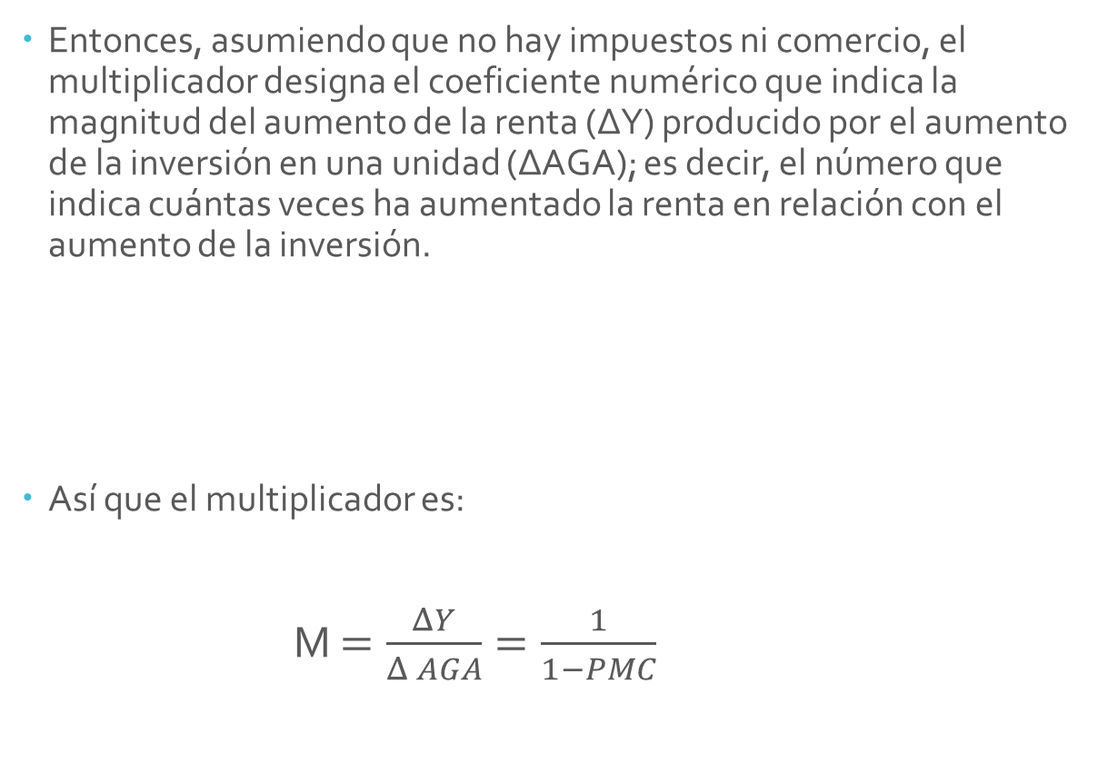
Multiplicador (de GA en Inv)
Entonces, asumiendo que no hay impuestos ni comercio, el multiplicador designa el coeficiente numérico que indica la magnitud del aumento de la renta (ΔY) producido por el aumento de la inversión en una unidad (ΔAGA); es decir, el número que indica cuántas veces ha aumentado la renta en relación con el aumento de la inversión.
Así que el multiplicador es:
M $=\frac{ΔY}{Δ AGA}=\frac{1}{1−PMC}$
$$ΔY =\frac{1}{1−PMC}x Δ AGA$$

Slide 13
Límites de la eficacia de políticas de G.
La PF, en cuanto instrumento de política de demanda tiene tres limitaciones:
  Obviamente, sólo sirve si el problema es de demanda. Por ejemplo: el desempleo keynesiano (por falta o déficit de demanda). La PF y un aumento de G no servirá si el desempleo tiene otras causas, por ejemplo, razones de costo o de calificación de la FL, es más, podría causar inflación.
  Reacción de los agentes ante anuncios de aumento de G: Agentes pueden internalizar que ese aumento hay que pagarlo en el futuro (con alzas de impuestos, por ejemplo) y, en consecuencia, anticiparse considerando que su renta no ha variado sin consumir más, haciendo ineficaz la PF de gasto público. Por otro lado, anuncios de rebaja de G (por ejemplo, vía retenciones sobre impuestos) son vistas como medidas de estímulo de C.
  El objeto de las PE, de las políticas de demanda, es atenuar las fluctuaciones cíclicas. Un instrumento de PE ha de ser flexible y funcionar en ambas direcciones. Bueno, no es el caso de la PF de G.
    Su eficacia ya puede ser discutible en expansión fiscal (aumento de G).
    Pero lo es aún más cuando se trata de reducir G, porque el margen de acción del gobierno sobre G es muy limitado (presupuesto), lo que influye negativamente en su capacidad de adaptación a la coyuntura.
Todo ello limita las posibilidades de uso de la PF de G que, en la práctica, sólo puede usarse en una dirección.
Crítica general: Se argumenta que el G es a menudo ineficiente.

Slide 14
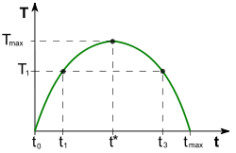
Tributación
La política tributaria o impositiva (PT) es la preferida de gobiernos de signo conservador.
Especialmente a través de las reducciones de impuestos, actuando a través del consumo privado (C).
Se argumenta que los agentes privados (y no el gobierno) deben decidir cómo asignar los recursos en una economía de mercado; además de la curva de Arthur Laffer.
Laffer estudió la relación existente entre los ingresos fiscales y las tasas impositivas, explicando cómo varía la recaudación tributaria al modificar dichas tasas. El aumento de tasas tributarias no siempre conlleva un aumento de la recaudación fiscal y viceversa.
Así tasas impositivas menores estimularían la DA al punto que la recaudación de esa mayor actividad económica sería mayor que la que hubiera resultado con las tasas previas (más altas).
Desventaja: Resultan, estimulan la DA; pero aumentan el déficit público.

Slide 15
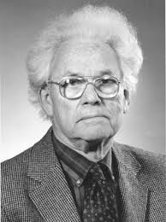
Teoría de la incidencia fiscal
Exponente: Richard Musgrave, Harvard (1910-2007).
Se vincula con productos de demanda muy inelástica (aquellos cuya demanda varía menos que la variación de su precio).
Grosso modo, aquellos que resultan más que menos imprescindibles para sus demandantes.
Por el lado de la oferta, a sus productores tampoco les resulta fácil ajustar rápidamente su producción.
El consumo de estos bienes es el que, por lo general, resulta gravado con fuertes impuestos por los gobiernos.
La incidencia fiscal trata de establecer quién, efectivamente, soporta la carga impositiva nominal. A veces, un impuesto sobre otros es -en verdad- un impuesto sobre Ud.

Slide 16
Teoría de la incidencia fiscal
Ejemplo:
  Suponga que un gobierno desea gravar la bencina/tabaco/alcohol con un impuesto especial, pero teme causar el descontento de los votantes.
  Ingeniosamente, entonces, grava a las empresas productoras, que no votan.
  A su vez, las empresas no quieren soportar el gravamen; pero saben que no pueden traspasar la totalidad del impuesto al consumidor, pues podrían no ser capaces de colocar todo el producto en venta.
  Tienen que llegar a una solución intermedia y cobrar un precio que compense sólo una parte del impuesto.
  Deciden entonces subir sus precios sólo en una parte, situación en que la tributación la comparten productor y consumidor.
  Los consumidores acaban pagando indirectamente al Estado una parte del impuesto.
¿Qué determina quién de los dos -productor o consumidor- soporta qué parte de la carga impositiva?. La elasticidad de la oferta y de la demanda del producto.
A mayor inelasticidad los consumidores estarán más dispuestos a pagar una mayor parte del impuesto que la que estarían dispuestos a asumir los productores. Pero si el producto es de demanda elástica, será el productor quien estará más dispuesto a soportar la mayor parte del gravamen.

Slide 17

Teoría del sobregravamen y la PE
Arnold Harberger (pérdida irrecuperable de eficiencia + triángulo de harberger)
Si el precio de un producto no refleja el equilibrio entre O y D, hay una pérdida de eficiencia (PE).
PE es el efecto causado por la manipulación artificial de un mercado, como en un monopolio, un subsidio o un impuesto.
La pérdida de eficiencia por los impuestos viene dada por la pérdida de consumo /negocios que se produce al alejar/desincentivar a consumidores/empresarios que hubieren adquirido/producido el bien o servicio finalmente gravado; y que, sin él, hubiera tenido un precio de equilibrio competitivo.
Lo inverso pasa con los subsidios. Aquí, la PE es el gasto incurrido en un producto artificialmente barato que no hubieren adquirido en su valor de mercado normal.

Slide 18
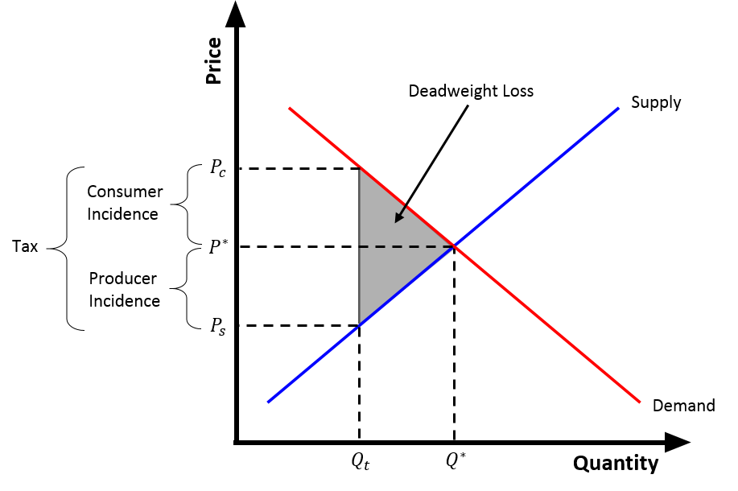
Teoría del sobregravamen y la PE
El triángulo de Harberger es un diagrama de pérdida irrecuperable de eficiencia (deadweight loss, en un gráfico de oferta y demanda), asociada a la intervención del gobierno en un mercado perfecto o en uno con monopolio.
Intervención que puede suceder a través de impuestos, aranceles, precios mínimos o cuotas de importación. Pero también por la falla del gobierno en intervenir mercados con externalidades.

Slide 19
Límites de la PT
Desde la perspectiva de su efecto sobre la DA, la PT también tiene limitaciones:
  Efecto menor al del gasto público, porque el M es menor en el primer impacto/ronda sobre la DA. Ej.: Si el Fisco deja de recaudar $100, la RLD del contribuyente no aumenta en $100 (como sería en el M del G) sino sólo $80, porque las familias ahorrarán una parte ($20).
  Efecto más incierto, porque las bajas de impuestos no necesariamente recaen de manera homogénea sobre toda la población (unos ahorran más que otros, por necesidad y/o capacidad).
  Si a ello se suma que las reformas tributarias requieren tramitación parlamentaria (larga, incierta en cuanto a resultado), la hacen potencialmente ineficaz o tardía, ergo, no un buen instrumento de política de demanda.
  Aún menos flexibles que las políticas de G.
  Los cambios tributarios tienen consecuencias sobre la distribución de la renta => cuestiones de equidad ajenas a las políticas de estabilización (PE).

Slide 20
Ventaja de cierta PT: Estabilización automática de la DA
Sistema tributario (ST) influye en la DA coadyuvando a moderar la amplitud de las fluctuaciones cíclicas.
El sistema de impuestos actúa en el sentido deseado. Así, cuando el aumento de la DA genera un aumento del PIB/Renta, la recaudación fiscal aumenta igualmente.
Si el ST emplea tasas progresivas, el aumento de la recaudación es mayor al de la renta nacional (pasan más contribuyentes a los tramos superiores de tasa); mientras que, en la fase baja del ciclo, cuando el PIB/Renta desciende, la recaudación fiscal cae más que la renta nacional (porque muchos contribuyentes pasan a tramos inferiores de tasa) ayudando ello a mantener el consumo (pues lo que el Fisco drena de la RLD de las familias es menos).

Slide 21
Políticas de oferta
Supply-side policies.
Descrédito de la aplicación indiscriminada (y no siempre informada) de la doctrina keynesiana.
Momentum para los escépticos de la intervención del Estado en la economía. Cambio de tendencia económica mundial post 1975.
A partir de la década de los 90’s se vuelve común afinar el diagnóstico de la coyuntura y preguntar: ¿se trata de un problema de demanda o de oferta?. Nada peor que aplicar el remedio equivocado.
Las políticas de demanda apuntan al gasto combinado que permita producir lo suficiente para garantizar el pleno empleo, es una pregunta de CP enfocada en el PIB real. En ellas, el problema a resolver es la insuficiencia de la demanda con respecto al crecimiento potencial.
Las políticas de oferta (SP), en cambio, apuntan a solucionar la insuficiencia de recursos de algún tipo (materiales: tierra, capital, trabajo; o inmateriales: capital humano, institucionalidad, cultura, etc) que mantienen a la economía con un crecimiento potencial excesivamente bajo. Se trata, entonces, de una interrogante de LP enfocada en el PIB potencial. En estas políticas, el problema a resolver es cómo aumentar la oferta de recursos disponibles para el crecimiento, aumentar la capacidad de crecimiento a LP.
Como estas políticas afectan la estructura de la economía se las conoce como medidas o políticas estructurales.

Slide 22
Políticas de oferta
Son objetivos de medidas estructurales:
  Desarrollar un entorno que incentive la inversión productiva (actuaciones que tienen que ver con aumentar oferta de recursos disponibles y con el crecimiento potencial).
    Actuaciones en mercados de bienes y servicios (ej.: más competencia e innovación).
    Actuaciones en mercado de factores (ej.: aumentar oferta de personal con habilidades demandadas).
    Actuaciones en el ámbito de la regulación.
  Mejorar la eficiencia del sector público (reorientación del gasto público - G - a donde sea más eficaz, ej.: mejoramiento de la justicia anticolusiva, más infraestructura, mejor sistema sanitario, etc).
  Ejemplo: Medida anunciada por el ministro Fontaine para autorizar la venta de medicamentos (que no requieran receta) en los supermercados.

Slide 23
Límites de las políticas de oferta
Como las políticas de demanda, las de oferta tampoco son la panacea. Tienen limitaciones derivadas de:
  Relación entre objetivos e instrumentos. Las incertidumbres también son altas. Las cadenas causales son también aquí largas y con eslabones desconocidos o de difícil proyección.
  Asignación de responsabilidades. La mayor parte de las medidas de oferta son de responsabilidad de varios intervinientes (gobierno, congreso, otras reparticiones públicas, etc), lo que conjura contra su materialización (burocracia, etc).
  SP a menudo chocan con intereses creados (legítimos –llamados por la demagogia privilegios- o ilegítimos). Las distintas reparticiones que podrían tener responsabilidad en el inicio de las medidas podrían no tener incentivos suficientes para hacerlo, pues fomentar la competencia puede ir en contra de sus intereses o ser visto como una intromisión de otras reparticiones en sus competencias.
A diferencia de las políticas de demanda (que tienen objetivos precisos: contener la inflación o corregir la DA; instrumentos bien definidos: PM y PF; responsables determinados: BC y Hacienda; con incentivos alineados a esos objetivos), las políticas de oferta abordan un problema más general: qué es necesario para acelerar el crecimiento a LP, de lo que no se sabe mucho… y que no depende sólo de factores económicos (sino también de estructuras sociales, instituciones y costumbres), por lo que la solución se hace más difícil.

Slide 24
Créditos
Alfredo Pastor. La ciencia humilde. Economía para ciudadanos (Ares y Mares, 2ª ed. 2011) pp. 303.

